Slide 1
Гидравлический разрыв пласта (ГРП)
Богданов Д., Теницкая Т. 33604/1

Slide 2
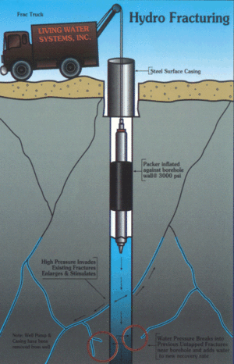
Гидроразрыв пласта (ГРП) — один из методов интенсификации работы нефтяных и газовых скважин.

Slide 3
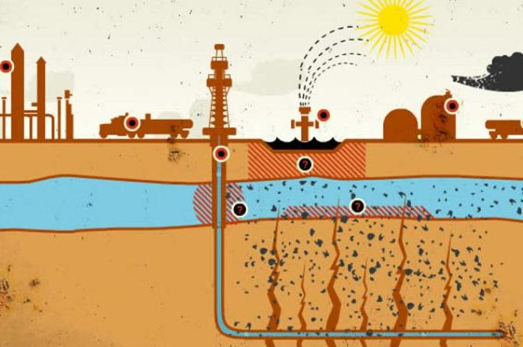
Под ГРП понимают процесс закачки в скважину жидкости разрыва с таким расходом, который скважина не успевает поглощать. В скважине происходит рост давления и при некотором критическом значении давления пласт рвется и в нем образуются и распространяются трещины гидроразрыва под действием расклинивающего потока жидкости или газа. На промыслах ГРП впервые был применен в 1947 году

Slide 4
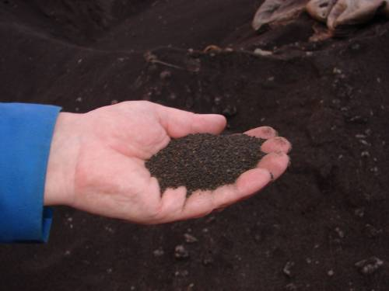
Пропант — гранулообразный материал, который используется в нефтедобывающей промышленности для повышения эффективности отдачи скважин с применением технологии гидроразрыва пласта (ГРП). Служит для сохранения проницаемости трещин, получаемых в ходе ГРП.

Slide 5
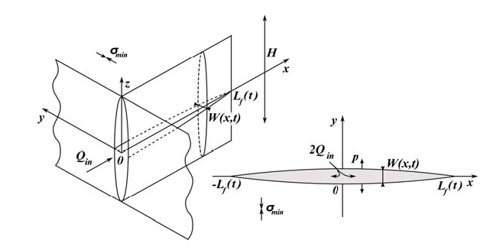
Основы теории ГРП были заложены в работах отечественных ученых Христиа-
новича – Гиртсма – Данеши(KGD) в 1955 году Другой распространенной моделью трещин ГРП считают модель, предложенную исследователями Перкинса – Керна – Норджена (PKN) в 1961 году.
где W – профиль раскрытия трещины в поперечном сечении, p – избыточное давление, Q - утечка жидкости

Slide 6
Постановка задачи Изучение метода гидроразрыва пласта (PKN) и создание, на его основе, мат. модели

